Slide 1

인텔리제이 파일 깃허브에 업로드

Slide 2
인텔리제이 파일 깃허브에 업로드

Slide 3
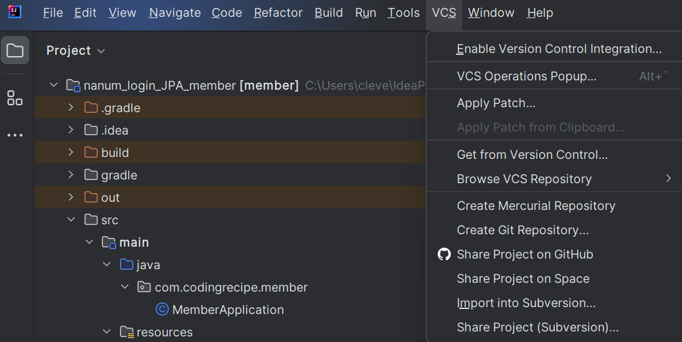
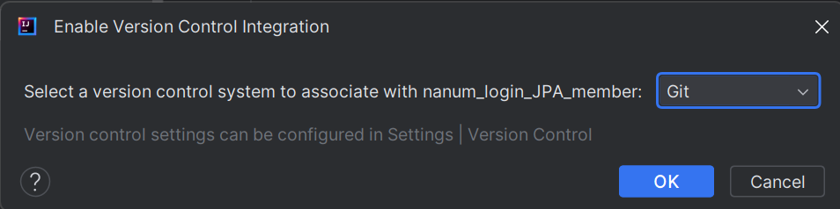
인텔리제이 파일 깃허브에 업로드
<참고>
원격저장소 커밋 활성화

Slide 4
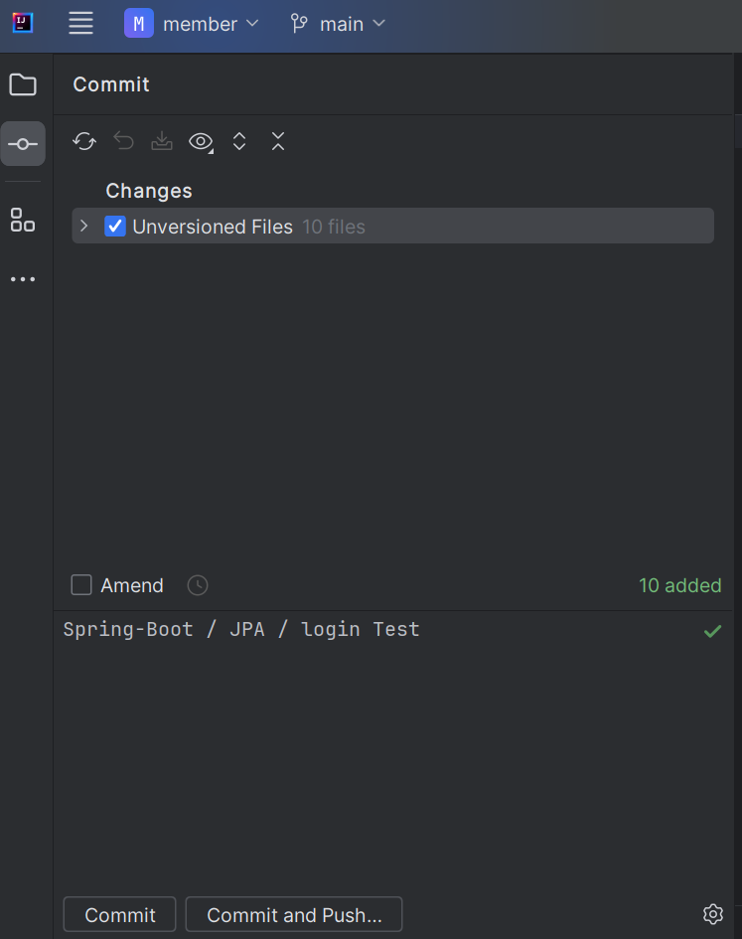
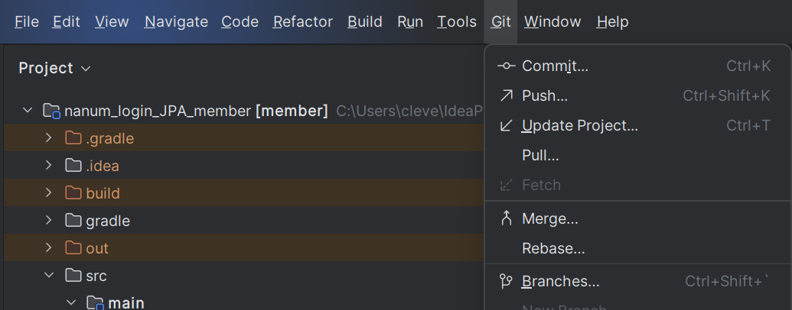
인텔리제이 파일 깃허브에 업로드

Slide 5
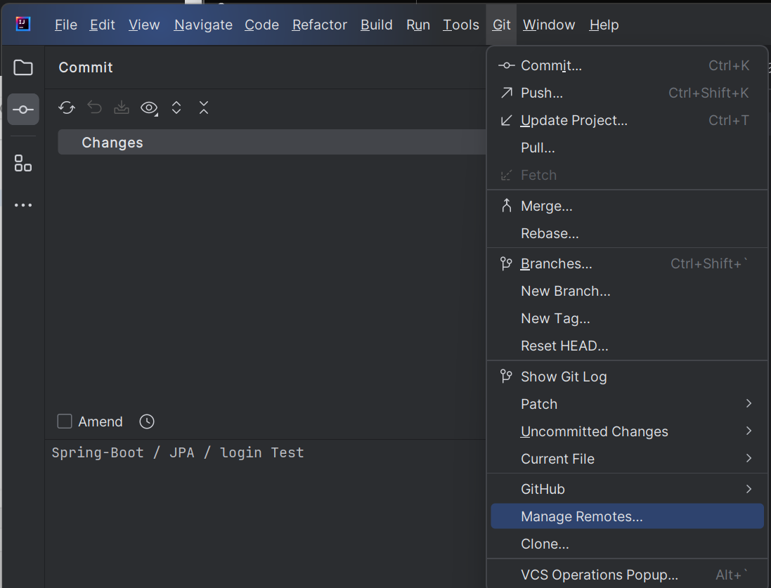
인텔리제이 파일 깃허브에 업로드
<참고>
원격 관리 클릭

Slide 6
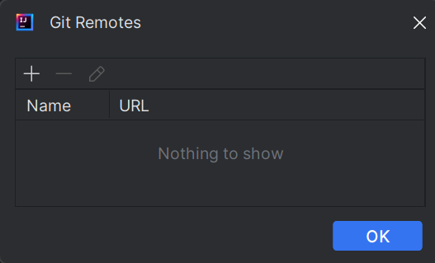
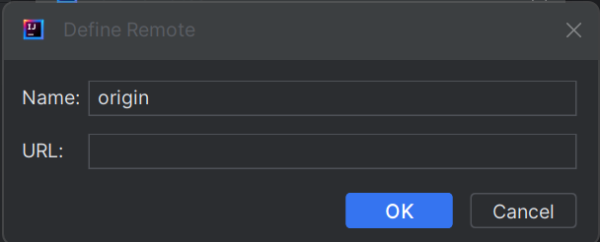
인텔리제이 파일 깃허브에 업로드
<참고>
URL은 깃허브에 레포지토리가 있어야 함

Slide 7
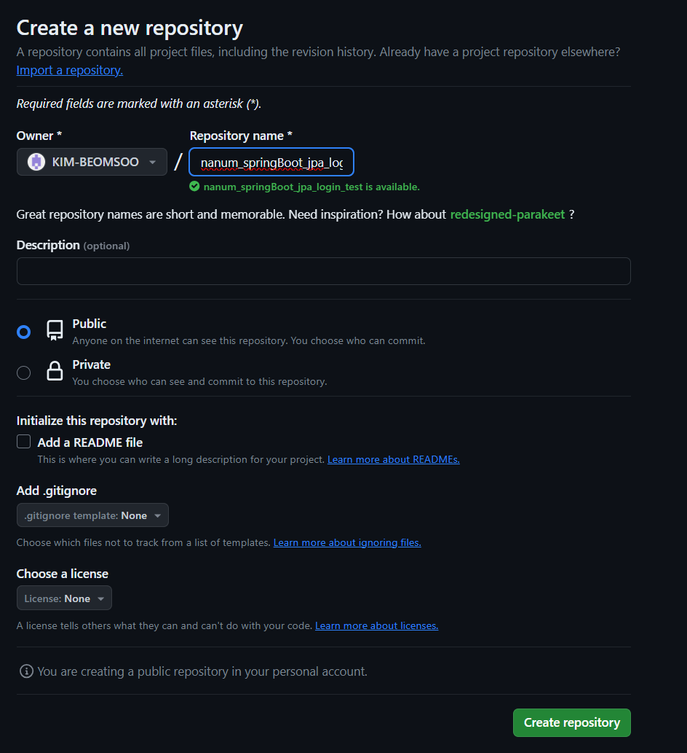
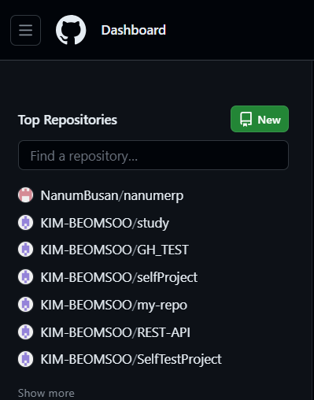
인텔리제이 파일 깃허브에 업로드
<진행>
깃허브로 이동
프로젝트 생성

Slide 8
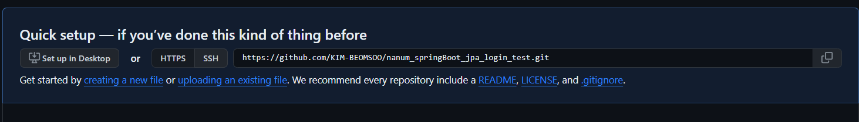
인텔리제이 파일 깃허브에 업로드
<진행>
주소 복사

Slide 9
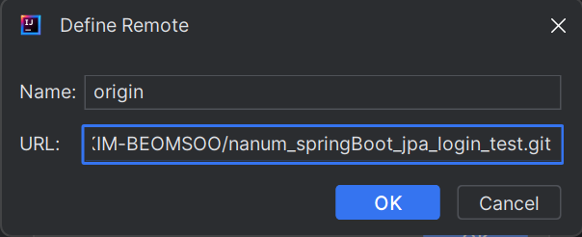
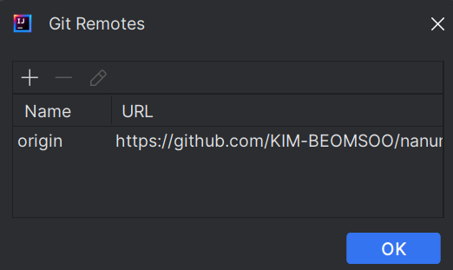
인텔리제이 파일 깃허브에 업로드
<참고>
복사한 주소 붙여넣기

Slide 10
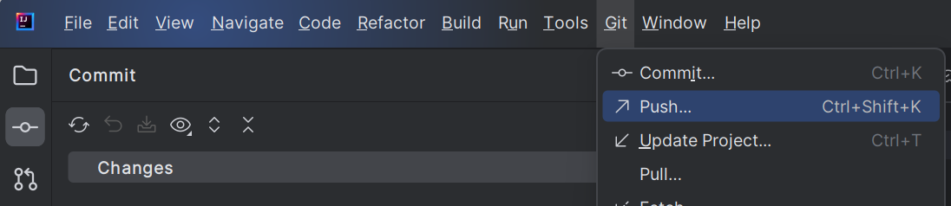
인텔리제이 파일 깃허브에 업로드
<진행>
주소 복사

Slide 11
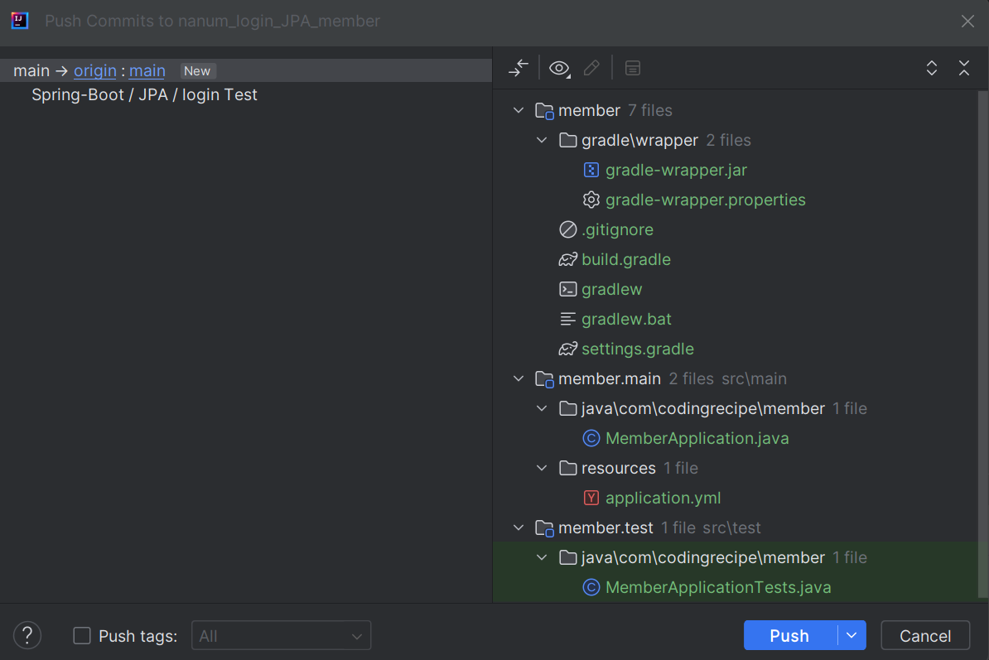


인텔리제이 파일 깃허브에 업로드
<진행>
주소 복사

Slide 12
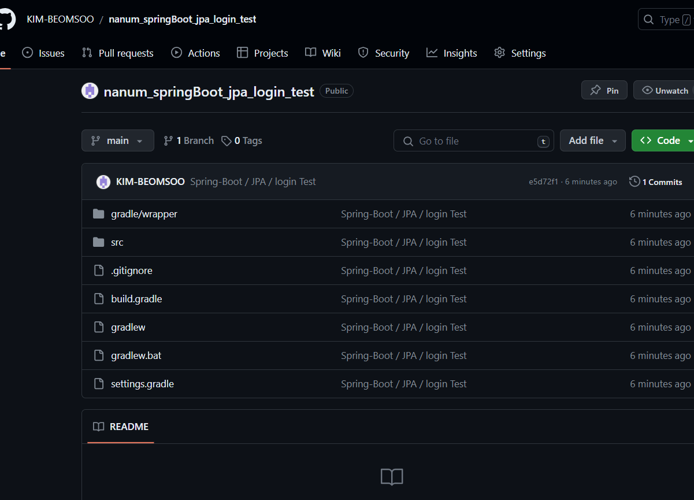
인텔리제이 파일 깃허브에 업로드
<진행>
완료

